Slide 1


Herzlich
willkommen
Einfach sicher ausbilden.
Einführung in die Lernplattform​

Slide 2




Ich habe eine einzige berufliche E-Mail-Adresse, die ich für alles nutze.
Mein Passwort hat etwas mit meinem Arbeitgeber zu tun.
Mein Kollegium kennt meine beruflichen Passwörter.
Meine Passwörter stehen auf dem Zettel unter der Tastatur.
Updates mache ich nicht. Die dauern doch ewig!
Was sind nochmal Backups?
Ich bin wenige skeptisch bei Mails und klicke schnell auf Links/ Anhänge.
Ich speichere meine Passwörter im Browser.
Ich habe überall dasselbe Passwort.

Slide 3
Das Projekt
  Mission: Unterstützung von Ausbildungsverantwortlichen in KMUs bei Digitalisierung (Schwerpunkt: IT-Sicherheit)
  Angebot: Schulungen für Sicherheitstrainer:innen & Ausbildungsverantwortliche (online & in Präsenz)
  Materialien: Lernplattform
  Webseite: https://www.mit-sicherheit-ausbilden.de/

Slide 4

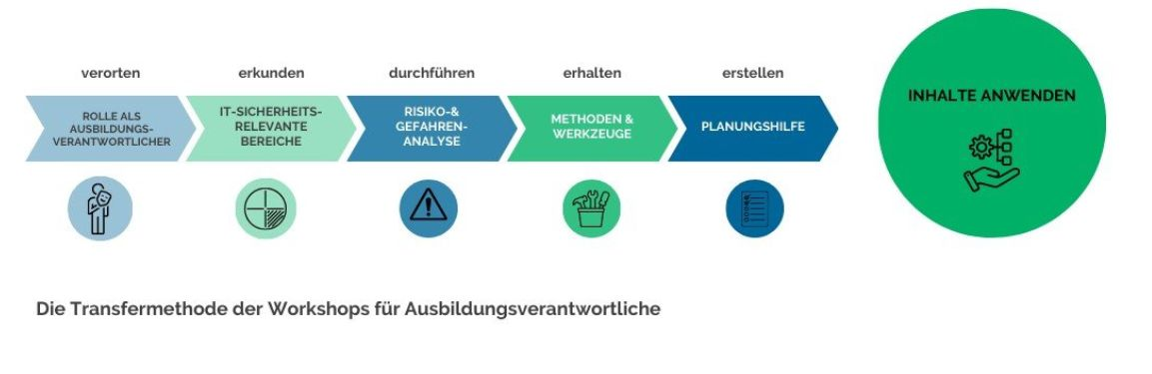
Der Ansatz
z.B. mithilfe unserer
Didaktik-Workshops,
weitere Materialien
von uns
Selbstreflexion,
Abgrenzung zu Verantwortung
der Berufsschule
Selbsteinschätzung, im Gespräch mit Sicherheitstrainer:in, über Tests (siehe später)
Lernplattform

Slide 5


Die Lernplattform
  Link: https://moodle.mit-sicherheit-ausbilden.de/
  kostenlose & unmittelbare Registrierung
  Inhalte angelehnt an verpflichtende Ausbildungsinhalte

Slide 6
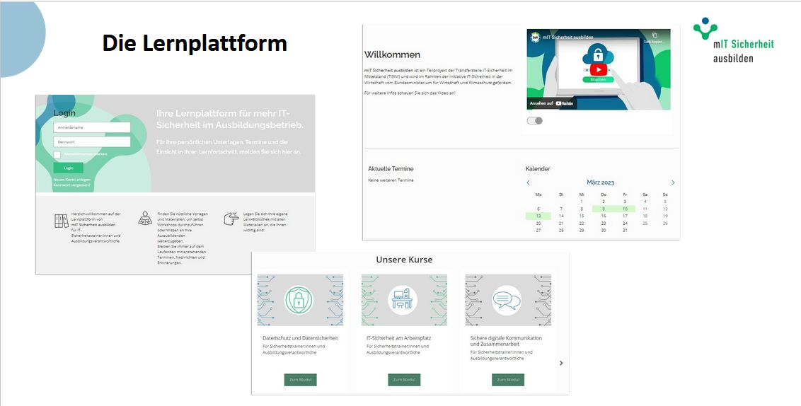

Slide 7
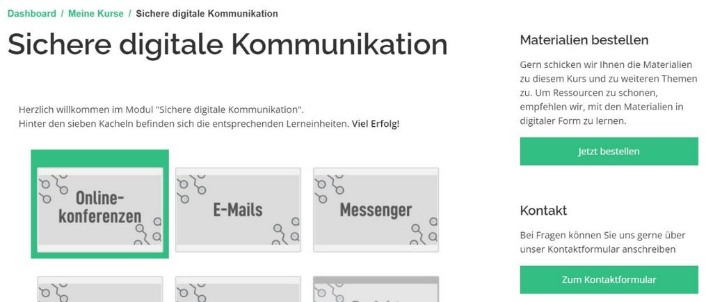
  modularer Aufbau -> eigene Schwerpunkte setzen

Slide 8
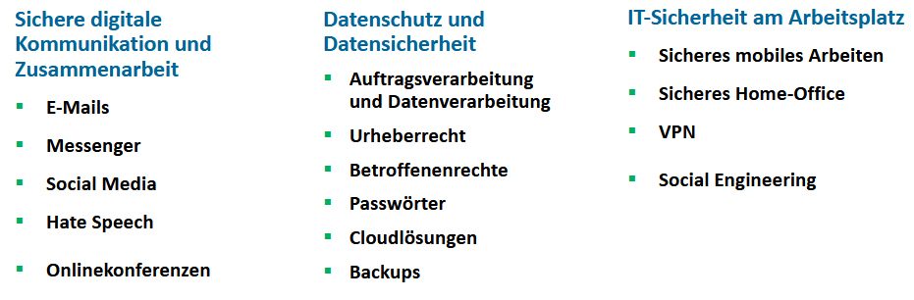
Die Module

Slide 9
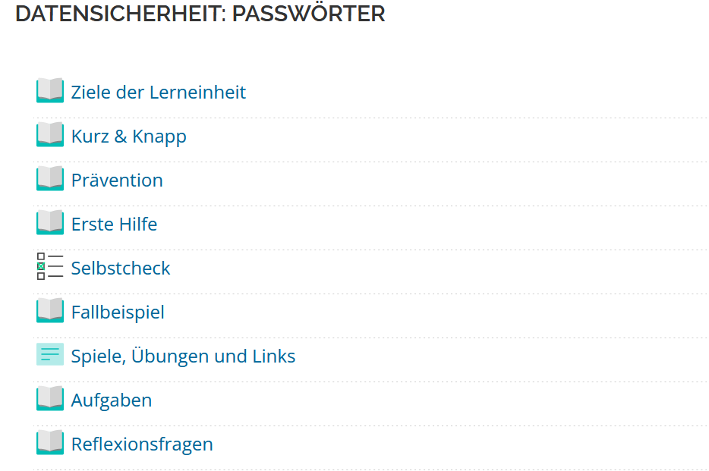

  Kapitel immer gleich aufgebaut:

Slide 10

“Ziele der Lerneinheit”
  Orientierung für Lehrende & Lernende
  Lernziele angemessen & aus Lernendenperspektive formulieren
(an Zielgruppe anpassen)
  Grundlage für richtige Erwartungshaltung von KMUs/ Lernenden (= das kann ich leisten/ vermitteln)

Slide 11

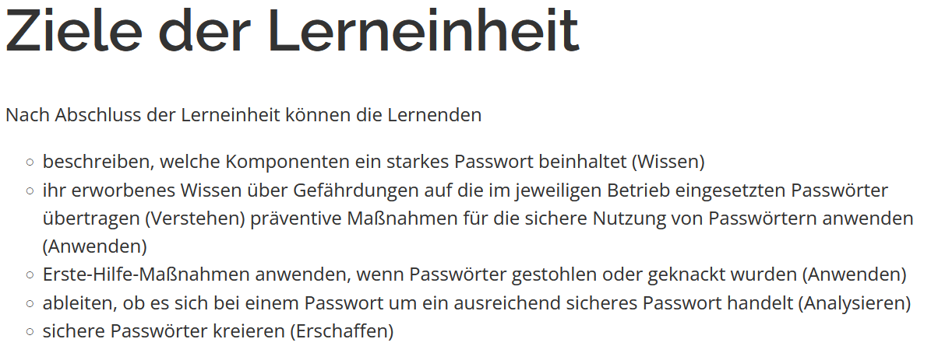

Slide 12

“Kurz & Knapp”
  Zusammenfassung der wichtigsten Inhalte
  inhaltliche Orientierung für Lehrperson/ Sicherheitstrainer:in
Grundlage für:
  Zielgruppenspezifische Aufbereitung (z.B. als Präsentation, Arbeitsblatt, Checkliste etc.)
  eigenständiges Einlesen der Lernenden
  eigene Quizze (z.B. zur Wiederholung)

Slide 13
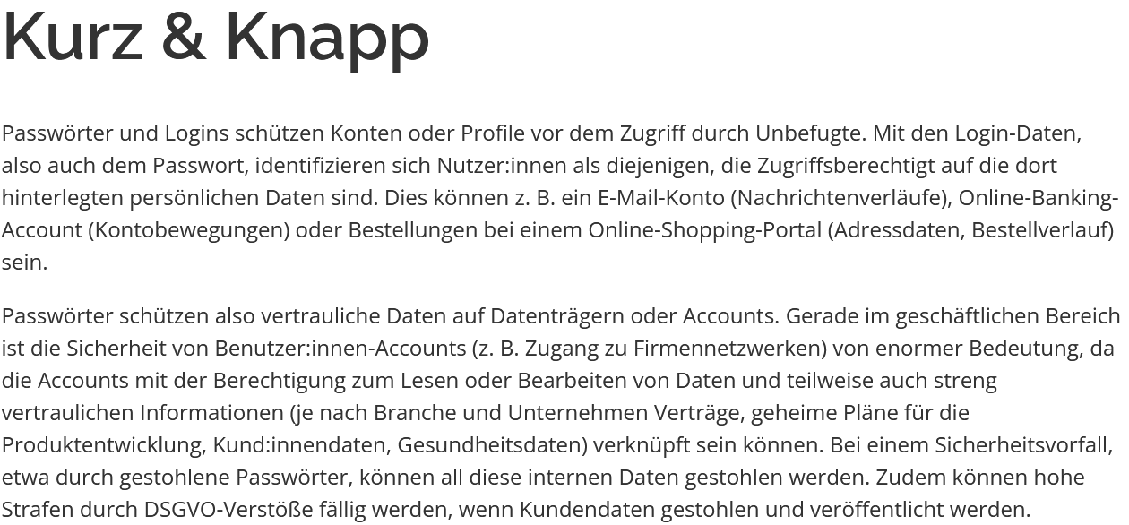

Slide 14

“Prävention”
  Zusammenfassung der wichtigsten
Praxistipps, um Gefahren zu vermeiden
  gut als Checkliste nutzbar
  bietet auch Grundlage, um einzelne Schritte zu üben (z.B. “Merksatzmethode” bei Passwörtern)

Slide 15
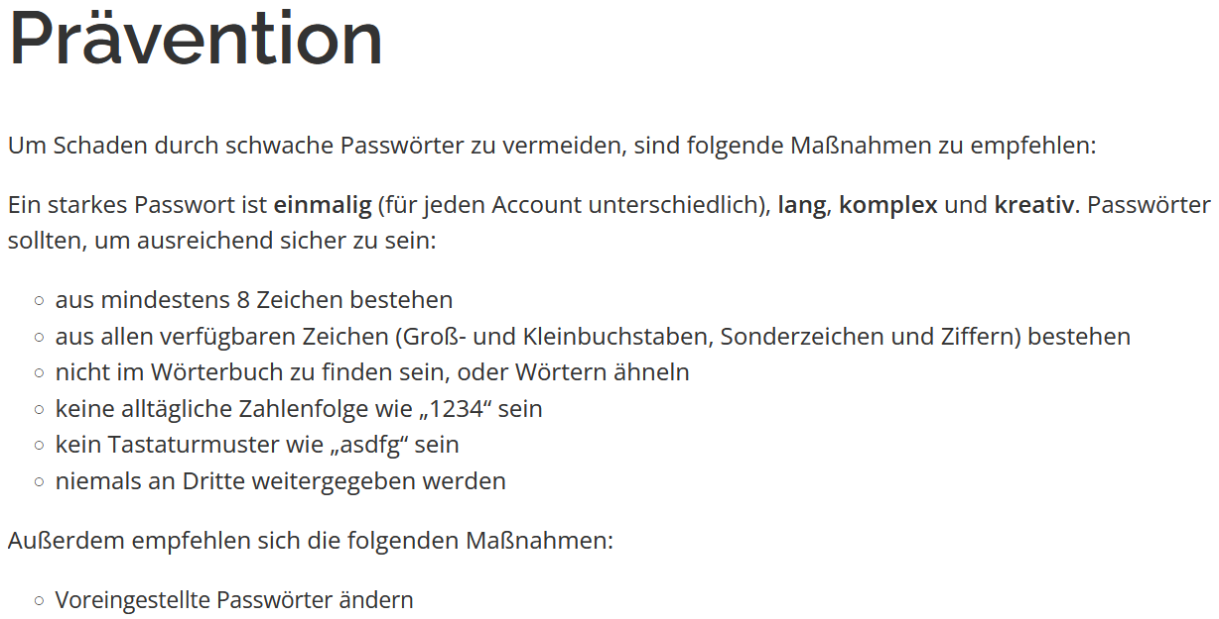
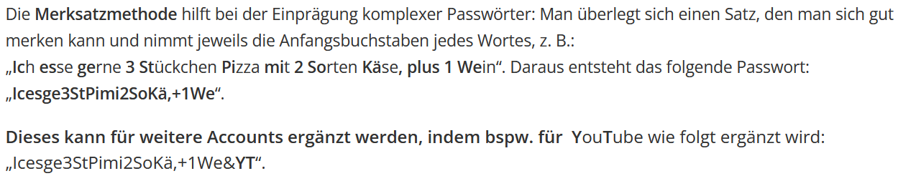

Slide 16

“Erste Hilfe”
  Tipps für verschiedene Alltagsszenarien
  nützliche Links
  auch als Einstieg nutzbar, um Lernende zu fragen, was sie tun würden in diesem Fall (vorhandenes Wissen aktivieren/ Wiederholung)

Slide 17

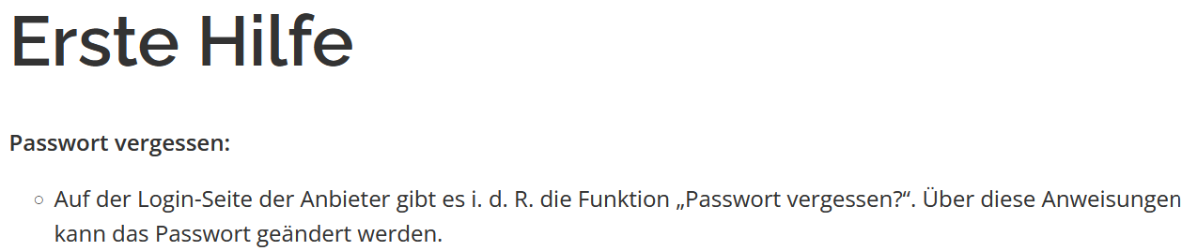
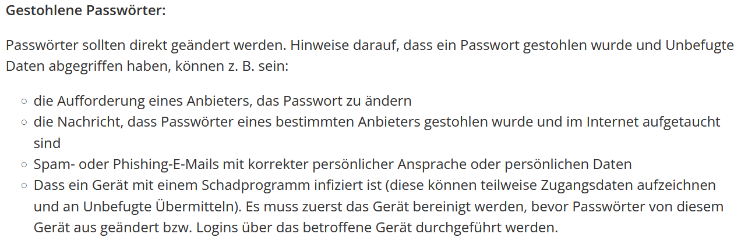
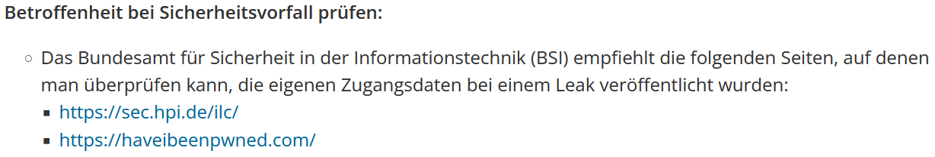
Was würdest du tun?

Slide 18
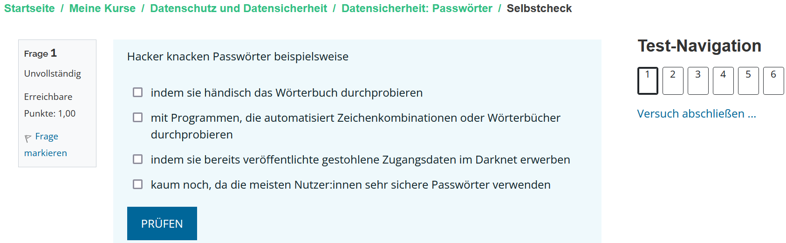
“Selbstcheck”
  Verständnis prüfen & Lücken aufdecken

Slide 19
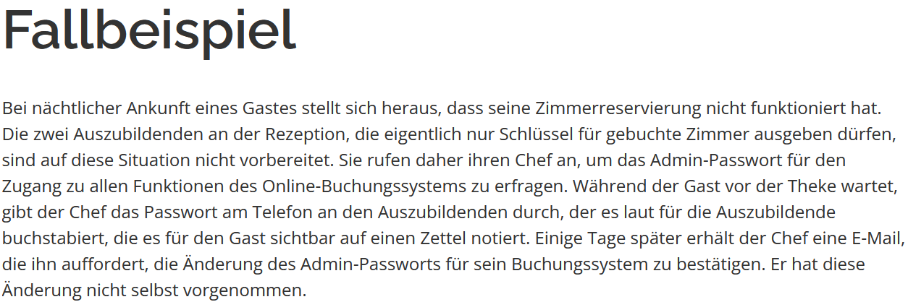
  nutzbar als Auftakt
  nutzbar zur Überprüfung von Wissen

Slide 20

“Spiele, Übungen & Links”
  weiterführende Links zu Artikeln, Materialien & Hilfsmitteln (analog+digital)
  Übungen, um Wissensvermittlung interaktiver zu gestalten
  Quizze/ Spiele, die regelmäßig wiederholt werden können, um Wissen zu festigen

Slide 21
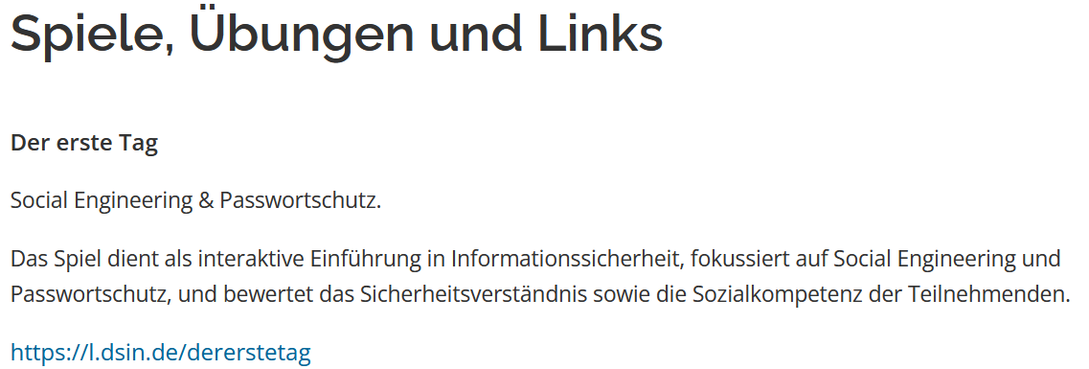

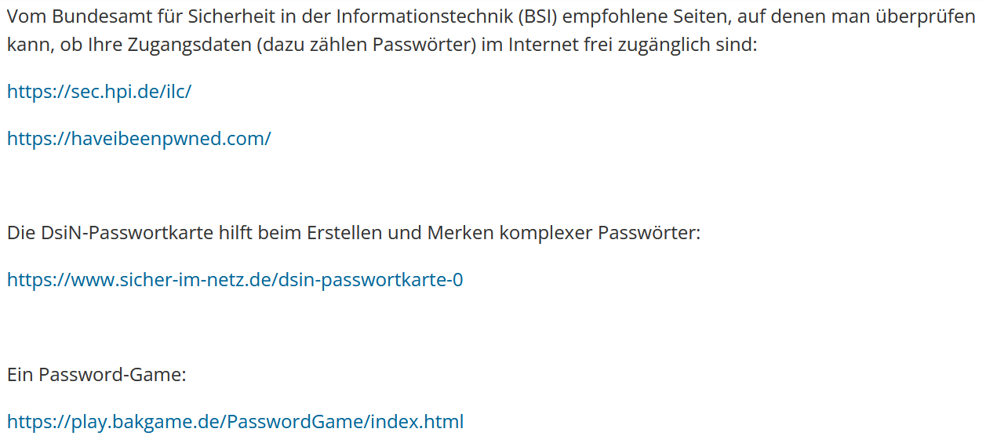


Slide 22

“Aufgaben”
  fertige Unterweisungen für Azubis (Einstieg, Übung, Reflexion)
  inklusive Links zu sinnvollen Materialien,
die zur Übungseinheit passen
  auch Einzelelemente nutzbar

Slide 23
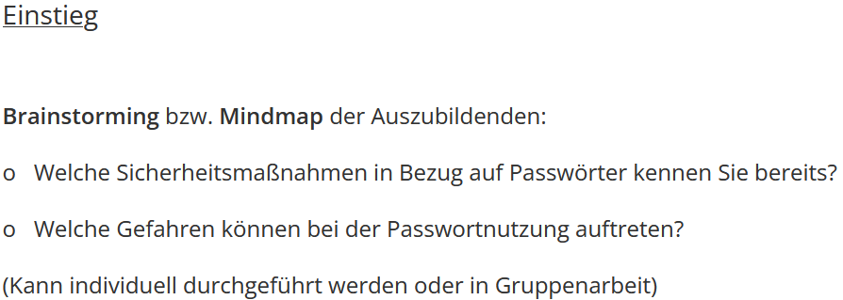

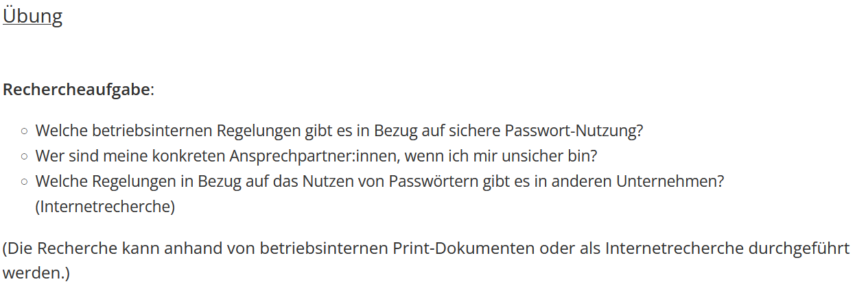

Slide 24
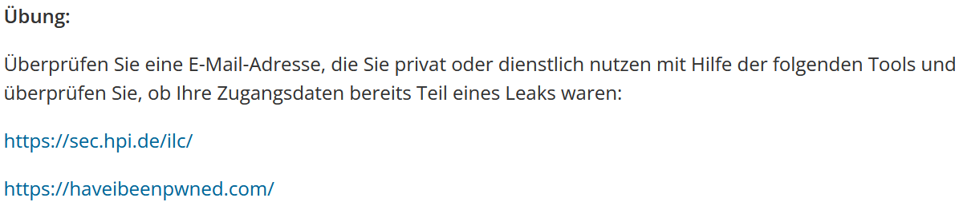

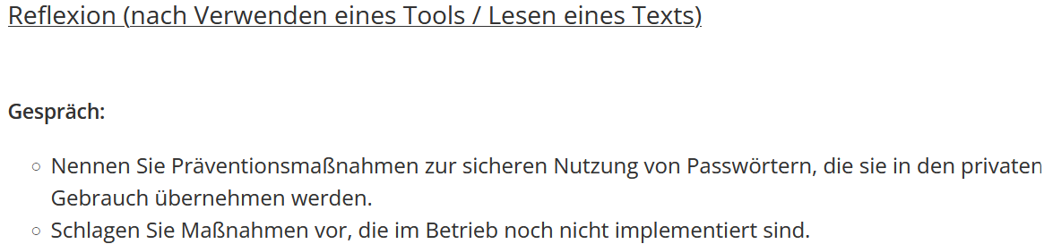

Slide 25

“Reflexionsfragen”
  zur Vertiefung der Lerninhalte
  auch geeignet für Gruppengespräche/ Meetings
  Orientierung für KMUs (um sehr schnell eigenen Stand im Themenbereich zu erfassen)
  auch als Einstieg möglich

Slide 26
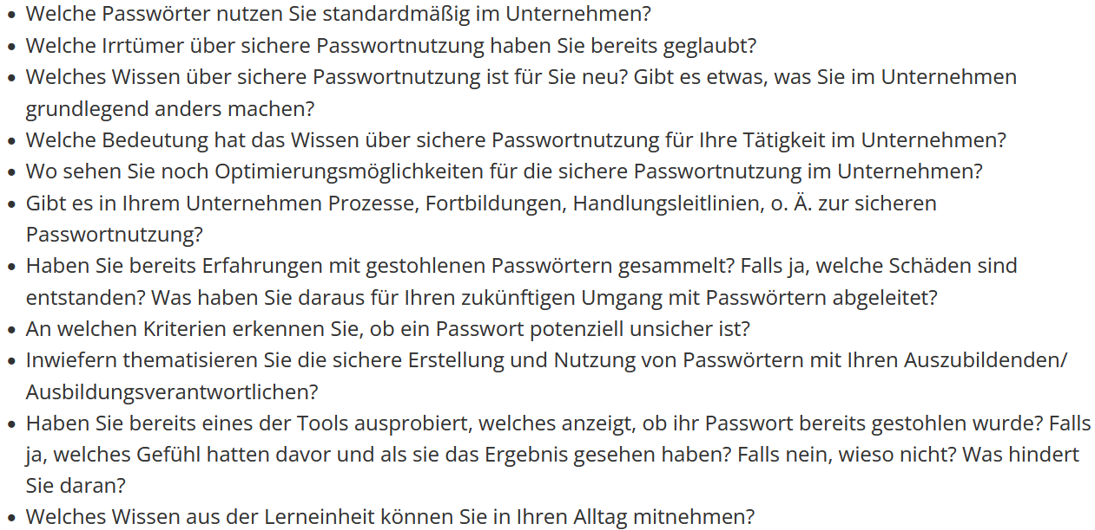

Slide 27

Kleine Erinnerung
Bitte Evaluationslink für diesen Workshop ausfüllen & immer dann nutzen, wenn ihr Inhalte von uns/ der Lernplattform nutzt :
https://survey.lamapoll.de/Evaluation-mSa_QualiWS

